Slide 1
Повышение заработной платы с 1 января 2020 года

Slide 2
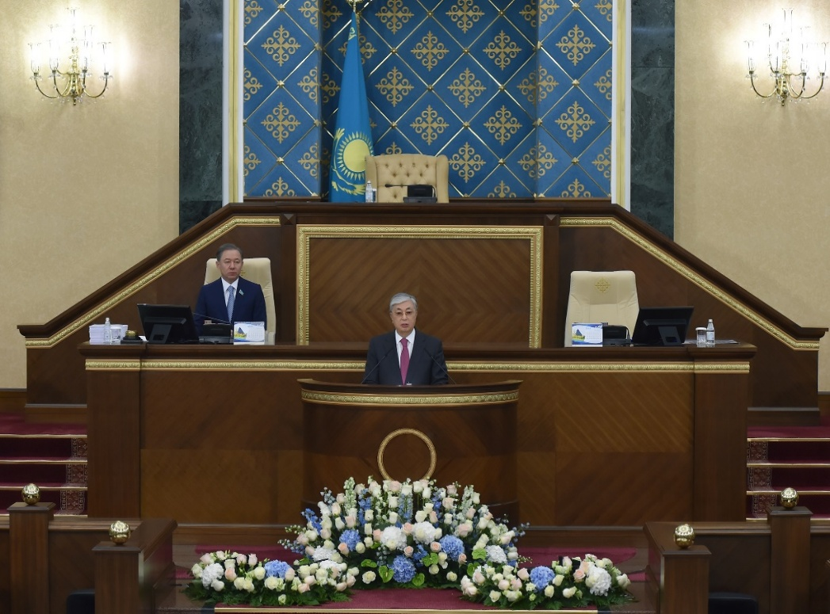
Поэтапное увеличение средней заработной платы врачей и среднего медицинского персонала
«Повысить заработную плату и статус врачей» Токаев К.К.
(Указ Президента РК от 19 июня 2019 года «О мерах по реализации предвыборной программы Президента РК «Благополучие для всех! Преемственность. Справедливость. Прогресс» подпункт 5) п.20)
В Государственной программе развития здравоохранения на 2020-2025 годы предусмотрено поэтапное увеличение среднемесячной заработной платы врачей к 2024 году в 2 раза (с 189 тыс.тенге до 389 тыс.тенге) и среднего медицинского персонала в 1,6 раз (с 120 тыс.тенге до 192 тыс.тенге).
С 1 января 2020 года планируется повышение среднемесячной заработной платы врачей на 30% и среднего медицинского персонала на 20%
Всего на 2020-2022 годы предусмотрено 379,3 млрд.тенге, в том числе:
2020 год – 86,2 млрд.тенге (ГОБМП – 66,6 млрд.тенге, Взносы и отчисления работников и работодателей – 19,6 млрд.тенге)
2021 год - 117,6 млрд.тенге (ГОБМП – 90,7 млрд.тенге, Взносы и отчисления работников и работодателей – 26,9 млрд.тенге)
2022 год – 175,5 млрд.тенге (ГОБМП – 135,3 млрд.тенге, Взносы и отчисления работников и работодателей – 40,2 млрд.тенге)

Slide 4
Механизм реализации
1. Внесение изменений и дополнений в приказ Министра здравоохранения Республики Казахстан от 5 сентября 2018 года № ҚР ДСМ-10 «Об утверждении тарифов на медицинские услуги, оказываемые в рамках ГОБМП и ОСМС» в части повышения размера тарифов на медицинские услуги.
2. Заключение НАО «Фонд социального медицинского страхования» договоров на закуп медицинских услуг в рамках ГОБМП и ОСМС с медицинскими организациями.
3. Внесение изменений и дополнений в Отраслевые соглашения заключенные между Министерством здравоохранения Республики Казахстан, Казахстанским отраслевым профсоюзом работников здравоохранения, Отраслевым профсоюзом работников системы здравоохранения «SENIM» и Национальной палатой здравоохранения РК.
4. Внесение изменений и дополнений в коллективные договоры, Положения оплаты труда медицинских организаций в части повышения заработной платы и установления надбавок отдельным категориям работников.

Slide 5
Вносимые изменения в отраслевые, региональные соглашения,
коллективные договоры и Положений об оплате труда
субъектов здравоохранения
1. Стороны обязуются: «Принять меры по обеспечению выплаты заработной платы работникам субъектов здравоохранения, финансируемых в рамках гарантированного объема бесплатной медицинской помощи и в системе обязательного социального медицинского страхования, за исключением государственных учреждений, с установлением коэффициентов с 1 января 2020 года к заработной плате, предусмотренной в соответствии с постановлением Правительства РК №1193 (без учета премий и иных стимулирующих выплат) отдельным категориям работников (врачам высшей категорий – 1,5; врачам первой категории – 1,47, врачам второй категории – 1,42, врачам без категории – 1,38 среднему медицинскому персоналу высшего и среднего уровня квалификации: высшей категории -1,35, первой категории -1,33, второй категории – 1,3, без категории -1,29 ; санитаркам–1,15), закрепленных в данном соглашении, коллективных договорах и Положениях об оплате труда субъектов здравоохранения».
При этом, исключить установленную надбавку для доведения роста их заработной платы на 30% с 1 июня 2019 года, закрепленных в данном соглашении, коллективных договорах и Положениях об оплате труда субъектов здравоохранения».
2. Стороны обязуются: «Обеспечить обязательное включение в региональные соглашения между сторонами социального партнерства, коллективные договоры и Положения об оплате труда субъектов здравоохранения следующую норму по гарантированному увеличению заработной платы: «выплаты заработной платы работникам субъектов здравоохранения, финансируемых в рамках гарантированного объема бесплатной медицинской помощи и в системе обязательного социального медицинского страхования, за исключением государственных учреждений, с установлением коэффициентов с 1 января 2020 года к заработной плате, предусмотренной в соответствии с постановлением Правительства РК №1193 (без учета премий и иных стимулирующих выплат) отдельным категориям работников (врачам высшей категорий – 1,5; врачам первой категории – 1,47, врачам второй категории – 1,42, врачам без категории – 1,38 среднему медицинскому персоналу высшего и среднего уровня квалификации: высшей категории -1,35, первой категории -1,33, второй категории – 1,3, без категории -1,29 ; санитаркам–1,15.
3. Профсоюз обязуется: «Осуществляют общественный контроль за соблюдением трудового законодательства Республики Казахстан, своевременной выплаты заработной платы с учетом повышения заработной платы работникам субъектов здравоохранения на условиях и в порядке, закрепленных в данном соглашении, коллективных Положениях об оплате труда субъектов здравоохранения договорах».

Slide 6
Предлагаемые коэффициенты к заработной плате врачей и СМР с 1 января 2020 года
1 | Врачи всех специальностей | коэф.
 | высшая квалификационная категория | 1,5
 | первая квалификационная категория | 1,47
 | вторая квалификационная категория | 1,42
 | без квалификационной категории | 1,38
2 | Средний медперсонал высшего уровня квалификации | коэф.
 | высшая квалификационная категория | 1,35
 | первая квалификационная категория | 1,33
 | вторая квалификационная категория | 1,3
 | без квалификационной категории | 1,29
3 | Средний медперсонал среднего уровня квалификации | коэф.
 | высшая квалификационная категория | 1,35
 | первая квалификационная категория | 1,33
 | вторая квалификационная категория | 1,3
 | без квалификационной категории | 1,29

